Slide 1
Code 변환
개 발
운 영
*.JAVA
Compile & Build
*.CLASS
Debugging
Logger
System.out.println
Debugging 불가
Logger
System.out.println

Slide 2

Debugging
벌레를 잡다
Purpose
Logic 파악
MVC Pattern에 의거하여 해당 Source의 호출 및 사용을 파악
Exception 내용 확인
호출에 대한 Input / Output Data 확인
Logic Flow의 정확성 파악
Logic 진행중 원하는 상태로의 Data Parsing / Data Processing 과정 확인

Slide 3

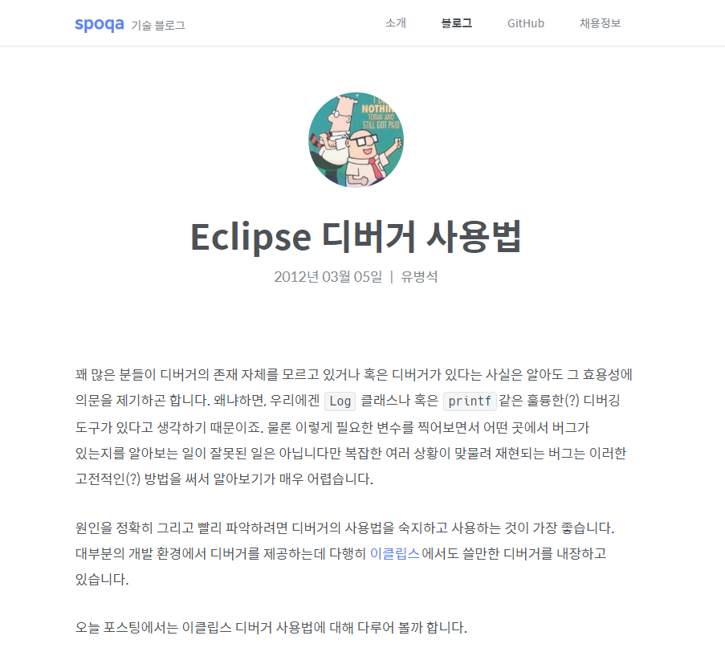

Integrated Development Environment
Debugging
정확한 Input 및 output을 코드의 각 라인별로 실행하면서 확인할 수 있는 작업
“버그를 잡는다”라는 뜻을 포함하고 있어 실제 코드의 이상 내용을 확인할 수 있는 작업
로직의 흐름 및 메소드 호출, IN-OUTPUT 을 확인할 수 있는 작업
Exception 발생시 추적 가능 한 작업
Eclipse 디버거
사용법
IDE 기본 디버깅
이클립스 디버깅

Slide 4
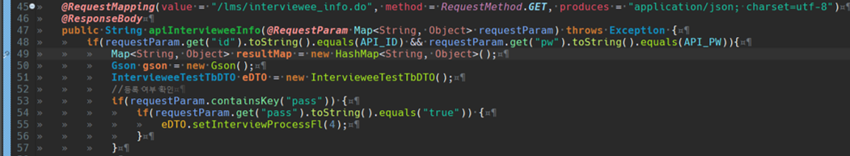
Debugging 이클립스 디버깅
1. 디버깅 시작위치에 Breakpoint 설정
1. Line Number Double Click!
2. Ctrl + Shift + B 단축키
2. 해당 메소드 호출
예 : http://localhost:8080/api/lms/interviewee_info.do
※Spring 프레임워크는 RequestMapping 된 URL로 브라우저에서 요청시 해당 메소드를 실행하게 된다
Controller는 Dispatcher Servlet 이후에 실행되는 클래스이기 때문에 컨트롤러에 브레이크 포인트를 걸어야 한다
3. Debug Perspective 이동
해당 브레이크 포인트에 실행이 걸리면 STS/Eclipse가 깜빡 거리면서 Debug Perspective로 자동으로 이동

Slide 5
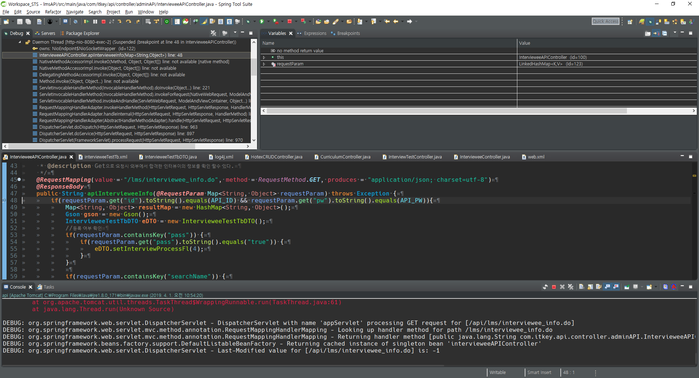
Views
Keys
Debug Perspective
Breakpoints
: 해당 Breakpoint 라인 실행 전
Debugging 이클립스 디버깅

Slide 6
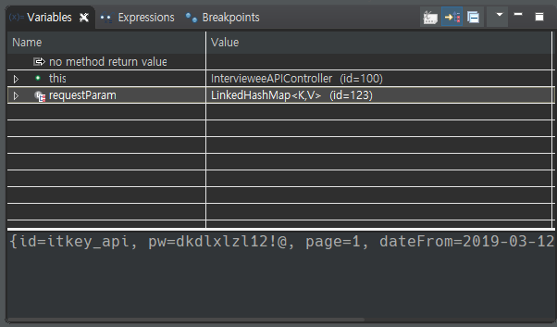
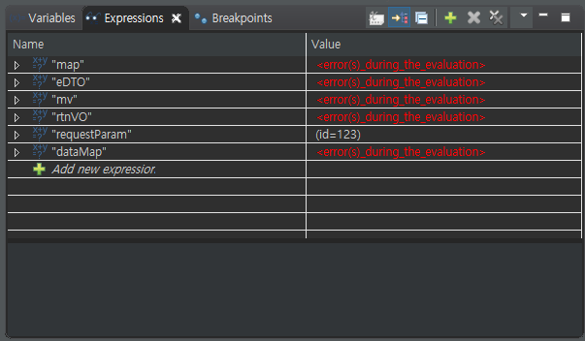
Debugging 이클립스 디버깅
Variables View
Class Type
해당 메소드가 진행되면서 생성되는 변수에 대한 형태
변수가 갖고 있는 값(Value)과 형태(Class Type)을
확인할수 있는 View
Value
Expressions View
해당 변수들이 갖는 값을 메소드 호출시
변수명으로 추적할때 사용

Slide 7
Debugging 이클립스 디버깅
4. 단축키를 이용하여 한줄 한줄 이동
Resume (F8)
다음 Breakpoint 까지 Run
Step Into (F5)
현재 Breakpoint line에 호출하는 메소드 로의 Breakpoint 이동
Step Over (F6)
현재 Breakpoint를 실행하고 동일 메소드 내에서
다음 라인으로 이동
Step Return (F7)
자신을 호출했던 메소드 로의 Breakpoint 재이동

Slide 8
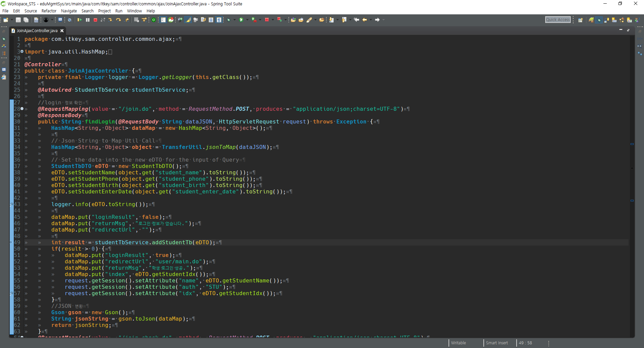
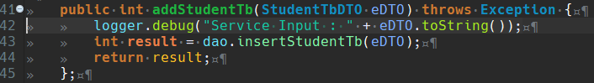
Step Into (F5)
현재 Breakpoint line에 호출하는 메소드 로의 Breakpoint 이동
<Before>
▲ 49번 라인에서 Step Into(F5) 실행시 호출하는 메소드로 브레이크 포인트가 이동
(예 : Controller 에서 Service 호출시 Service의 호출 Method로 이동)
<After>
▲ studentTbService 객체(StudentTbService Class) 의 맴버 Method인 addStudentTb(input)의 Body로 넘어와
계속 디버깅을 진행하며 Variables View에 해당 Method의 변수들로 변경된다.

Slide 9
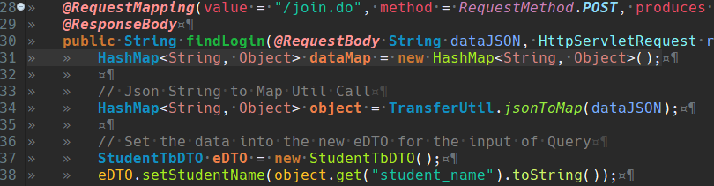
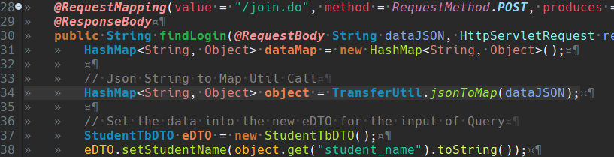
Step Over (F6)
현재 Breakpoint를 실행하고 동일 메소드 내에서 다음 라인으로 이동
<Before>
▲ 31번 라인에서 해당 기능 실행시 동일 method(findLogin())에서 현재 라인을 실행 하고 브레이크 포인트를
다음라인으로 이동시킨다.
<After>
▲ 34번 라인으로 브레이크 포인트 이동시 주석 및 enter는 Skip 한다.

Slide 10
Step Return (F7)
자신을 호출했던 메소드 로의 Breakpoint 재이동
<Before>
▲ 해당 Method는 Controller가 호출한 Service의 Method이다.
다음 위치에서 Step return 기능 실행시 해당 Method를 호출했던 Contoller의 라인으로 재이동 한다.
<After>
▲ 49번 라인에서 위 메소드를 호출했기 때문에 해당 위치로 돌아온다. Step Over로 다음라인으로 이동해야
해당 라인이 정상적으로 실행이 완료된다.

Slide 11
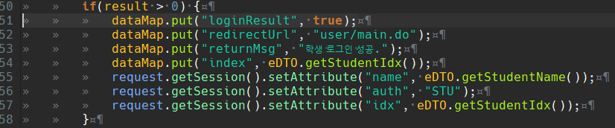
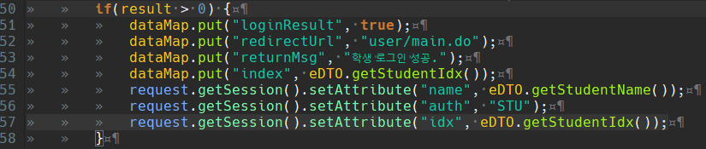
Resume (F8)
다음 Breakpoint 까지 Run
<Before>
▲ 51번 라인에서 Resume 실행시 57번 라인(다음 브레이크 포인트가 있는 위치)까지 멈춤 없이 실행 된다.
<After>
▲ 57번 라인에서 다시 브레이크 포인트가 정해지고 해당 라인부터 디버깅을 진행한다.

Slide 12
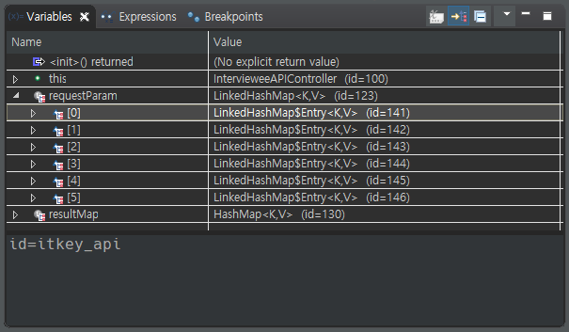
5. 변수의 데이터 확인 및 분기 확인
변수 requestParam은 LinkedHashMap 타입이며
length는 총 6개이다.
첫번째 Map Entry로 key는 “id”,
value는 “itkey_api” 로 구성 되어있다.
실제 데이터
Object 형태

Slide 13
Logger 로거
Apache Tomcat에 Log4j / Slf4j 라이브러리를 활용하여 로그를 남기는 용도
로그는 개발단에서의 사용보다는 운영단의 운영을 용이하게 하게끔 하는 목적이 있다.
Log Level
Log의 목적
하위 Level 로그 포함
logger.error(String)
운영자에게 실제 발생하는 에러가 어디에서
어떠한 내용으로 알려주기 위함
logger.warn(String)
운영자에게 에러는 아니지만 데이터에 따라 문제가
발생할수 있다는 것을 알려주기 위함
logger.info(String)
운영자가 운영 중 알아야 하는 내용 (예 : 데이터 삭제 로직
호출 중 누가 호출을 했던것인지)을 표시하기 위함
logger.debug(String)
개발자가 운영서버에 올라간 프로젝트를 디버깅의
용도로 활용하기 위함

Slide 14
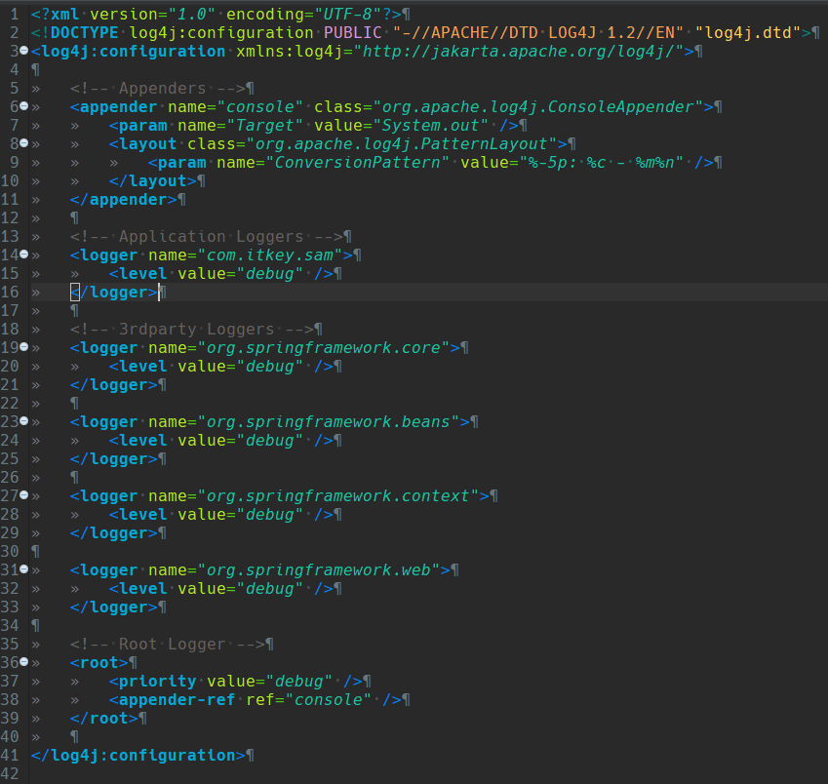
log4j.xml
log4j 설정 파일
* 로그레벨 설정
debug
info
warn
error

Slide 15
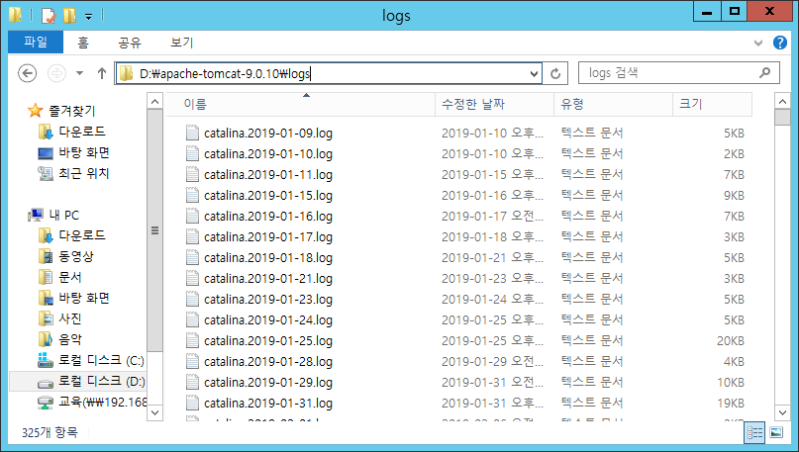
Catalina.log (Tomcat 기준)
DEBUG: org.springframework.beans.factory.support.DefaultListableBeanFactory - Returning cached instance of singleton bean 'userLectureAjaxController'
DEBUG: org.springframework.web.servlet.mvc.method.annotation.RequestMappingHandlerMapping - Looking up handler method for path /user/lecture_all.do
INFO : com.itkey.sam.util.LoginInterceptor - org.apache.catalina.session.StandardSessionFacade@8c7abb3
DEBUG: org.springframework.web.cors.DefaultCorsProcessor - Skip CORS processing: request is from same origin
DEBUG: org.springframework.web.servlet.mvc.method.annotation.RequestMappingHandlerMapping - Returning handler method [public java.lang.String com.itkey.sam.controller.user.ajax.UserLectureAjaxController.userLectureAll(javax.servlet.http.HttpServletRequest) throws java.lang.Exception]
DEBUG: org.springframework.beans.factory.support.DefaultListableBeanFactory - Returning cached instance of singleton bean 'userLectureAjaxController'
INFO : com.itkey.sam.util.LoginInterceptor - org.apache.catalina.session.StandardSessionFacade@8c7abb3
DEBUG: org.springframework.web.cors.DefaultCorsProcessor - Skip CORS processing: request is from same origin
DEBUG: com.itkey.sam.model.dao.impl.LectureHistoryTbDAOImpl - list() QueryId:selectLectureHistoryTb Pararm:LectureHistoryTbDTO(lectureHistoryIdx=null, studentIdx=63, studentName=null, lectureIdx=null, lectureTitle=null, lecturePerformDate=null, lecturePerformDateSearchFrom=null, lecturePerformDateSearchTo=null, lectureHistoryFeedback=null, lectureHistoryUnderstanding=null, lectureHistoryQuestion=null, lectureHistoryAnswer=null, lmsLectureContent=null, lmsLectureIdx=null)
DEBUG: org.mybatis.spring.SqlSessionUtils - Creating a new SqlSession
DEBUG: org.mybatis.spring.SqlSessionUtils - SqlSession [org.apache.ibatis.session.defaults.DefaultSqlSession@3c0d5e60] was not registered for synchronization because synchronization is not active
DEBUG: com.itkey.sam.model.dao.impl.LectureTbDAOImpl - list() QueryId:selectLectureTb Pararm:LectureTbDTO(lectureIdx=null, lectureTitle=null, lectureMemo=null, lectureSequence=null, lectureUse=null)
DEBUG: org.mybatis.spring.SqlSessionUtils - Creating a new SqlSession
DEBUG: org.mybatis.spring.SqlSessionUtils - SqlSession [org.apache.ibatis.session.defaults.DefaultSqlSession@77924a4b] was not registered for synchronization because synchronization is not active
DEBUG: org.springframework.jdbc.datasource.DataSourceUtils - Fetching JDBC Connection from DataSource
DEBUG: org.springframework.jdbc.datasource.DataSourceUtils - Fetching JDBC Connection from DataSource
DEBUG: org.mybatis.spring.transaction.SpringManagedTransaction - JDBC Connection [jdbc:mysql://192.168.0.254:3306/edu_mgmt_live?autoReconnect=true&useUnicode=true&characterEncoding=UTF-8&useSSL=true, UserName=root@DESKTOP-DAA88LL, MySQL Connector Java] will not be managed by Spring
DEBUG: lectureHistoryTb.selectLectureHistoryTb - ==> Preparing: SELECT a.lecture_history_idx , a.student_idx , (Select student_name from LMS_STUDENT_TB where student_idx = a.student_idx) as student_name , a.lecture_idx , (select lecture_title from lms_lecture_tb where lecture_idx = a.lecture_idx) as lecture_title , a.lecture_perform_date , a.lecture_history_feedback , a.lecture_history_understanding , a.lecture_history_question , a.lecture_history_answer FROM LMS_LECTURE_HISTORY_TB a WHERE student_idx = ? ORDER BY lecture_history_idx DESC
DEBUG: lectureHistoryTb.selectLectureHistoryTb - ==> Parameters: 63(String)
DEBUG: org.springframework.web.servlet.DispatcherServlet - Null ModelAndView returned to DispatcherServlet with name 'appServlet': assuming HandlerAdapter completed request handling
DEBUG: org.springframework.web.servlet.DispatcherServlet - Successfully completed request
DEBUG: org.mybatis.spring.SqlSessionUtils - Closing non transactional SqlSession [org.apache.ibatis.session.defaults.DefaultSqlSession@3c0d5e60]
DEBUG: org.springframework.jdbc.datasource.DataSourceUtils - Returning JDBC Connection to DataSource
DEBUG: org.springframework.web.servlet.mvc.method.annotation.RequestResponseBodyMethodProcessor - Written [{"map":{},"aaData":[]}] as "application/json;charset=UTF-8" using [org.springframework.http.converter.StringHttpMessageConverter@cdd81b3]
DEBUG: org.springframework.web.servlet.DispatcherServlet - Null ModelAndView returned to DispatcherServlet with name 'appServlet': assuming HandlerAdapter completed request handling
DEBUG: org.springframework.web.servlet.DispatcherServlet - Successfully completed request
DEBUG: org.springframework.web.servlet.DispatcherServlet - DispatcherServlet with name 'appServlet' processing POST request for [/edu/interview/interview_select_all.do]
DEBUG: org.springframework.web.servlet.mvc.method.annotation.RequestMappingHandlerMapping - Looking up handler method for path /interview/interview_select_all.do
DEBUG: org.springframework.web.servlet.mvc.method.annotation.RequestMappingHandlerMapping - Returning handler method [public java.lang.String com.itkey.sam.controller.review.ajax.InterviewReviewAjaxController.userInterviewSelectAll(javax.servlet.http.HttpServletRequest) throws java.lang.Exception]
DEBUG: org.springframework.beans.factory.support.DefaultListableBeanFactory - Returning cached instance of singleton bean 'interviewReviewAjaxController'
DEBUG: org.springframework.web.cors.DefaultCorsProcessor - Skip CORS processing: request is from same origin

Slide 16
System.out.println(통칭 Sysout)을 사용하면 안되는 이유
▶ System.out.println(“problem”);
Console / Log File
problem
운영자가 해당 로그의
위치를 파악하기 어려움
▶ logger.debug(“problem”);
Console / Log File
DEBUG: com.itkey.api.controller.adminAPI.IntervieweeAPIController - problem
INFO : com.itkey.api.controller.adminAPI.IntervieweeAPIController - problem
WARN : com.itkey.api.controller.adminAPI.IntervieweeAPIController – problem
ERROR: com.itkey.api.controller.adminAPI.IntervieweeAPIController - problem
운영자가 해당 로그 발생
클래스와 메소드까지 파악 가능
또한, logger는 레벨 설정을 통해 Debug레벨의 로그는 기록하지 않도록 설정 가능하지만 Sysout은 무조건 로그에 기록된다.

